Slide 1
Tiếng Việt
Tiếng Việt
MẢNH GHÉP YÊU THƯƠNG

Slide 2
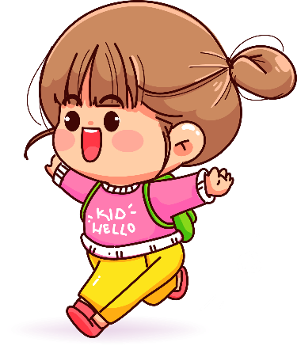
Thứ …….. ngày ....... tháng….năm.....
Tiếng Việt
Chủ đề:
MẢNH GHÉP YÊU THƯƠNG
MẢNH GHÉP YÊU THƯƠNG
Bài 8 - Tiết 3
Trả bài văn thuật lại một sự việc

Slide 3
Yêu cầu cần đạt
Biết rút kinh nghiệm và chỉnh sửa bài văn đã viết.
Tìm đọc một bài vè hoặc một bài đồng dao về một loại cây hoặc một loại quả.

Slide 4
Đề bài: Viết bài văn thuật lại một việc tốt mà em hoặc bạn bè, người thân,… đã làm.

Slide 5
Nghe thầy cô nhận xét chung về bài văn
Nghe thầy cô nhận xét chung về bài văn

Slide 6
1. Nghe thầy cô nhận xét chung về bài văn.
Ưu điểm
Thể hiện cảm xúc của người viết
Viết bài văn đủ ba phần: mở bài, thân bài, kết bài
Thuật lại diễn biến sự việc theo trình tự phù hợp
?
Chọn được việc làm tốt

Slide 7
1. Nghe thầy cô nhận xét chung về bài văn.
Hạn chế
Diễn đạt
Chính tả
?

Slide 8
Chỉnh sửa bài viết của em
Chỉnh sửa bài viết của em

Slide 9
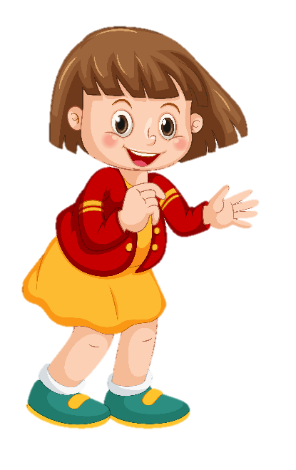
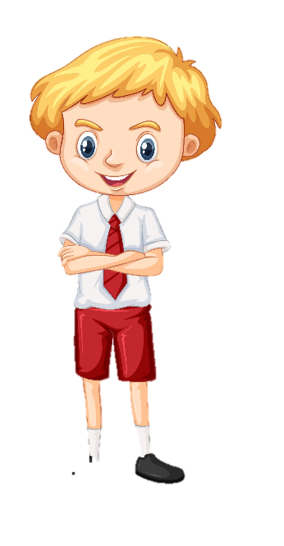
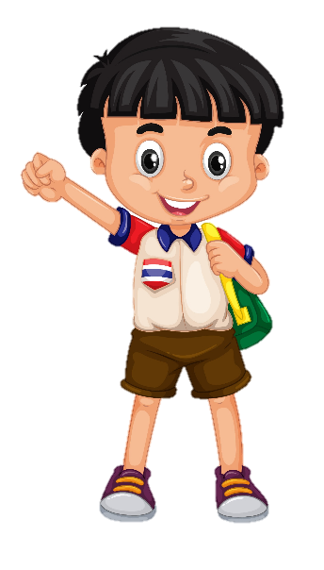
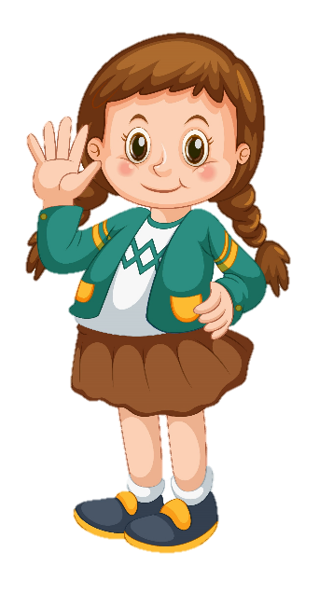
2. Đọc lời nhận xét của thầy cô và chỉnh sửa bài viết của em.
Dùng từ
Viết câu
Sắp xếp ý
Chính tả
Cấu tạo

Slide 10
Trao đổi với bạn về bài viết
Trao đổi với bạn về bài viết

Slide 11
3. Trao đổi với bạn:
a. Những điều em học được ở bài viết của bạn
Cách giới thiệu của bạn có điểm nào hấp dẫn, độc đáo?
Bạn đã gây ấn tượng khi giới thiệu về sự việc được thuật bằng cách nào?
Mở bài
Mở bài
….

Slide 12
3. Trao đổi với bạn:
a. Những điều em học được ở bài viết của bạn
Bạn thuật lại sự việc theo trình tự nào?
Bạn đã gây ấn tượng khi giới thiệu về sự việc được thuật bằng cách nào?
THÂN bài
THÂN bài
Cách sử dụng từ ngữ chỉ thời gian, địa điểm hoặc tình huống có rõ ràng, phù hợp không?
Cách dùng từ, đặt câu, cách dùng hình ảnh so sánh của bạn có gì hay?
…..

Slide 13
3. Trao đổi với bạn:
a. Những điều em học được ở bài viết của bạn
Cách bày tỏ suy nghĩ, cảm xúc của bạn có gì đặc biệt?
KẾT bài
KẾT bài
….

Slide 14
3. Trao đổi với bạn:
b. Những nội dung em có thể điều chỉnh để bài viết của mình hay hơn:
Bổ sung ý
Thêm chi tiết hoạt động, lời nói, ý nghĩ của nhân vật
?

Slide 15
Hoàn thiện bài viết
Hoàn thiện bài viết

Slide 16
Em viết lại một đoạn trong bài viết của mình cho hay hơn
Em viết lại một đoạn trong bài viết của mình cho hay hơn

Slide 17
Chia sẻ trước lớp
Chia sẻ trước lớp

Slide 18
Vận dụng
Vận dụng

Slide 19
Tìm đọc một bài vè hoặc một bài đồng dao về một loại cây hoặc một loại quả.
Xanh vỏ đỏ lòng
Là quả dưa hấu
…
Lúa ngô là cô đậu nành

Slide 20
Chia sẻ theo nhóm
Chia sẻ theo nhóm

Slide 21
Chia sẻ trước lớp
Chia sẻ trước lớp

Slide 22
Vè trái cây
Lẳng lặng mà nghe
Tôi đọc bài vè
Trái cây bạn nhé!
Ăn vào mát mẻ
Là trái thanh long
Xanh vỏ đỏ lòng
Là trái dưa hấu
Hình thù rất xấu
Là trái sầu riêng
Vàng đỏ xanh viền
Dưa gang thơm mát
Da sần đen hạt
Là trái mãng cầu
Cong giống móc câu
Chuối già, chuối sứ.

Slide 23
Đồng dao:
Lúa ngô là cô đậu nành
Lúa ngô là cô đậu nành
Đậu nành là anh dưa chuột
Dưa chuột là ruột dưa gang
Dưa gang là nàng dưa hấu
Dưa hấu là cậu lúa ngô
Lúa ngô là cô đậu nành.

Slide 24
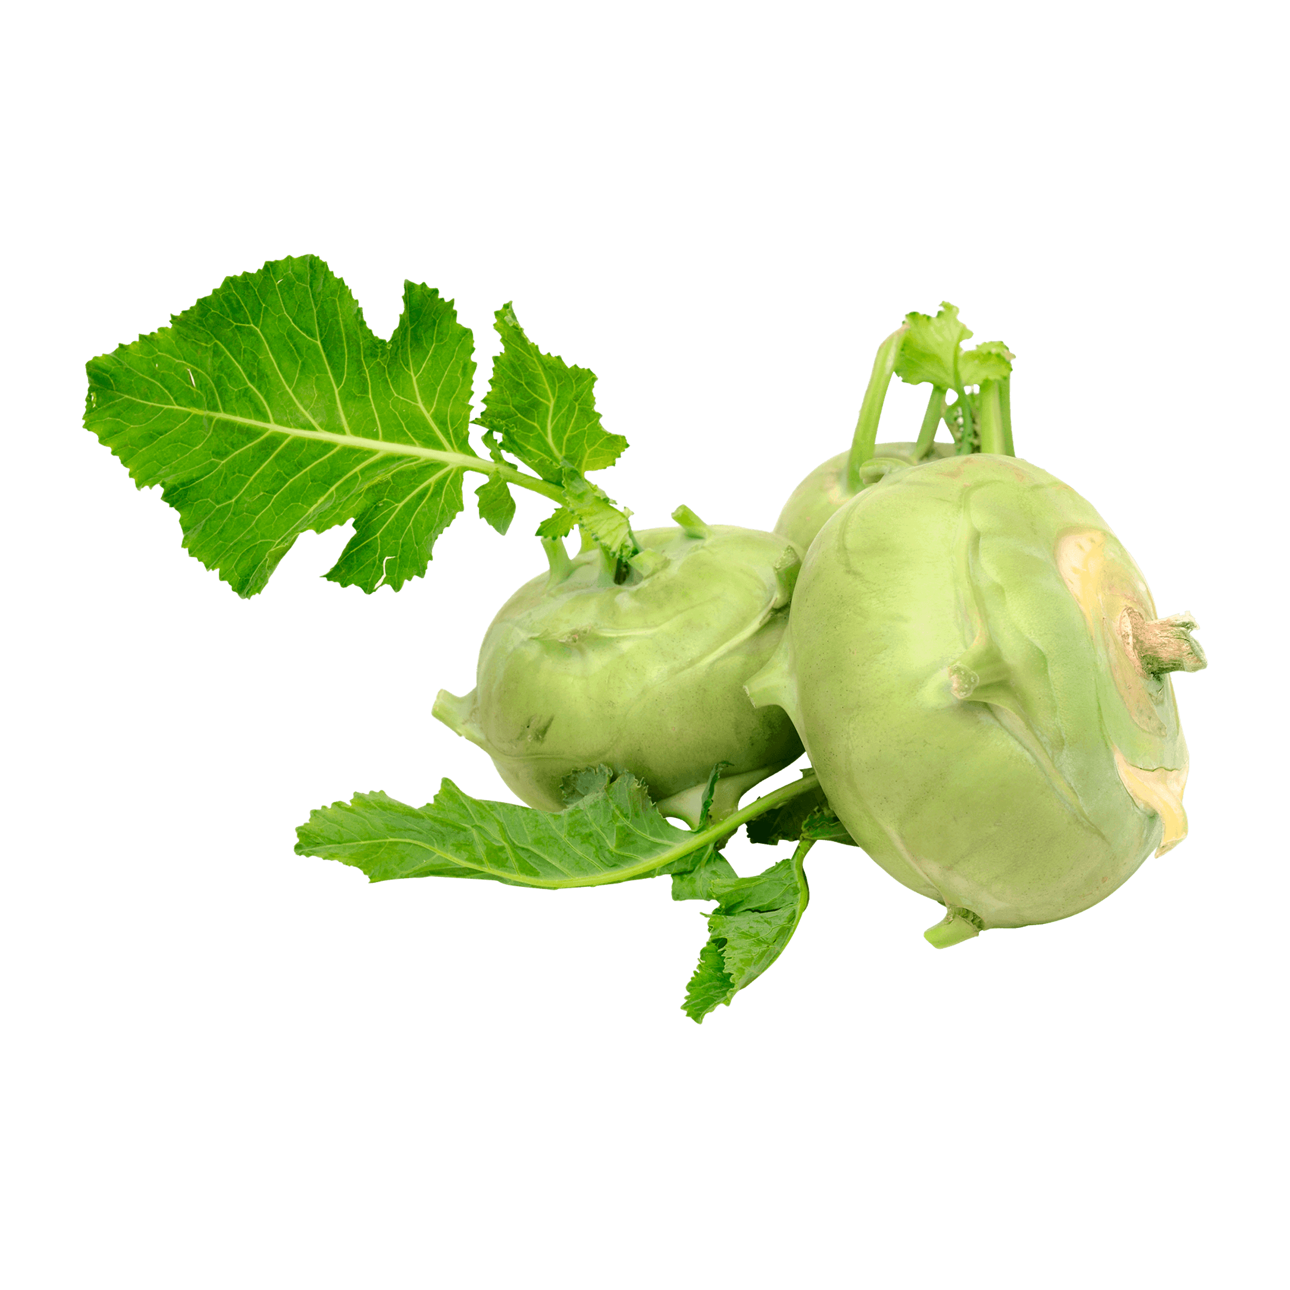
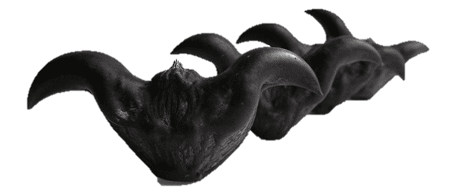
Đồng dao về củ
Ngồi chơi trên đất
Là củ su hào
Tập bơi dưới ao
Đen xì củ ấu
….

Slide 25
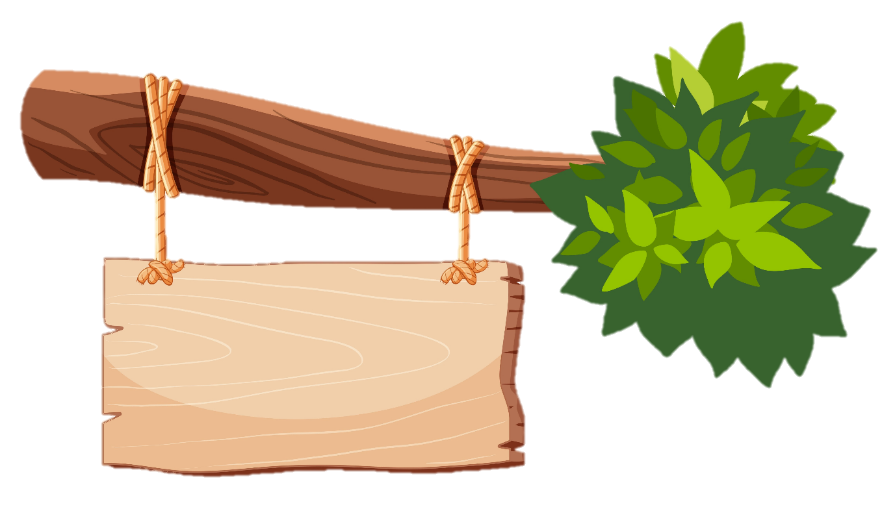
Dặn dò
Dặn dò
GV điền vào đây
GV điền vào đây
GV điền vào đây

Slide 26
Tạm biệt,
hẹn gặp lại

